Slide 1
Physically Based Rendering From Theory to Implementation
Chapter 3 : SHAPES
기본 모양 인터페이스
구
원기둥
원반
다른 이차 곡면
삼각형과 메시
세분 표면

Slide 2
기본 모양 인터페이스
ReferenceCounted 클래스를 상속받아 객체 관리
Transform 포인터 저장 (Transform Pool을 통해 관리, 공유)
경계
ObjectBound, -> WorldBound 삼각형의 월드변환 후 Bound 계산
세분화
복잡한 모양은 단순한 모양으로 세분화 하여 Ray Intersect 판단
Shape::CanIntersect(), Shape::Refine()

Slide 3
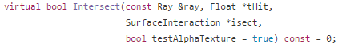
기본 모양 인터페이스
교차점
Ray::mint, Ray::maxt 범위 에서만 교차점 찾기
가장 가까운 교차점까지 거리를 tHit 포인터에 저장
교차점 표면정보는 SurfaceInteraction 구조체에 저장(DifferentialGeometry)
잘못된 자가 교차의 회피
부동소수점 정밀도 문제, 최신 코드에서는 빠짐

Slide 4
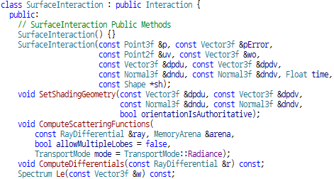
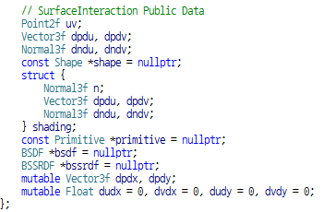
기본 모양 인터페이스
음영 기하 구조
삼각형 메시 표면위의 점은 보간된 법선과 접선으로 실제 기하구조 보다
부드러운 모습을 나타냄
SurfaceInteraction 구조체

Slide 5
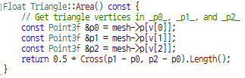
기본 모양 인터페이스
표면 면적
지역 광원으로 사용시 필요
방향성
보통 물체 표현에 뒷면은 그리지 않음 (닫힌 모양으로 가정하기 때문)
Ray Tracing 에서는 물체 뒷면에 의해 트레이싱이 차단되는 경우 발생

Slide 6
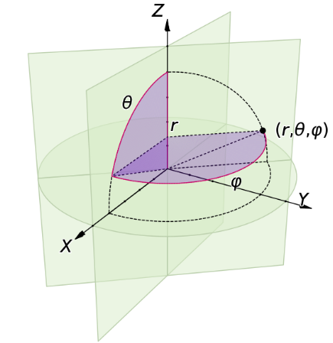
구(Spheres)
구면좌표계
r: 원점으로 부터 거리 [0~∞]
θ: z 축과의 각(위도) [ 0 ~ π]
φ: x 축과의 각(경도) [ 0 ~ 2π]
원점에 위치한 단위원
x = r cos θ sin φ
y = r sin θ sin φ
z = r cos θ

Slide 7
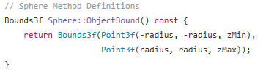
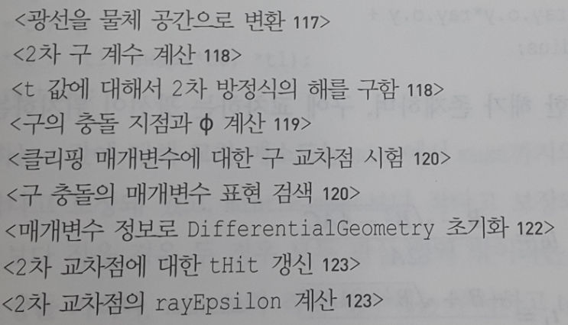
구(Spheres)
경계
r값과 θ 값으로 표현
교차
Ray를 월드공간에서 구 로컬공간으로 옮겨 교차 체크

